Slide 1
المحاضرة السادسة & السابعة
لغات برمجة الحاسب الالي
Computer Programming Languages
لغات البرمجة :
همزة الوصل بين الانسان وجهاز الحاسب
البرنامج:
مجموعة تعليمات متسلسلة ومترابطة موجهة للقيام بأعمال معينة و تكتب بأحد لغات البرمجة.
تتفاوت لغات البرمجة من حيث نوعية التطبيقات, بيئة التشغيل وطريقة التفاعل بين المستخدم والتطبيق والوسط الذي يتم خلاله التفاعل .
تعليمات لغات البرمجة ::
- تعليمات الأوامر المتعلقة بالمدخلات والمخرجات.
- تعليمات الأوامر المتعلقة بالعمليات الحسابية.
- تعليمات الأوامر المتعلقة بالعمليات المنطقية.
- تعيمات الأوامر المتعلقة بعمليات البيانات.
تصنيف عام للغات البرمجة
اللغات ذات المستوى المتدنى L.L.L(Low Level Languages)
1- لغة الآلة Machine languages :
- لغة ثنائية تتكون من سلسلة 0 أو 1 وهي اللغة الوحيدة التي يفهمها الحاسب.
- تُحول جميع اللغات الى لغة الآلة حتى تتمكن معدات الحاسب الآلي من التفاهم معها.
- مميزاتها : سرعة التنفيذ لأنها تخاطب وحدة المعالجة مباشرة
- عيوبها : غير مرنة (صعوبة كتابة وتصحيح برامجها) , غير عمومية (برامجها تعتمد على نوع الآلة).
2- لغة التجميع Assembly language :
- أقرب الى لغة الآلة ولكنها تستخدم مختصرات ورموز لكل تعليمة يسهل حفظها وكتابتها.
مثال : LD A , D (تحميل المسجل A بمحتوى المسجل D)
- عيوبها : غير عمومية ( مصممة للعمل على حاسب معين وتحتاج لوسيط لتحويل البرنامج لبرنامج بلغة الآلة يسمي الوسيط مجمع (Assembler))

Slide 2
تابع: تصنيف عام للغات البرمجة
اللغات ذات المستوى العالى H.L.L (High Level Languages)
- مميزاتها : قريبة من لغة الانسان , مرنة (سهولة في كتابة وتعديل وتصحيح البرامج,) عمومية ( استقلالية برامجها عن نوع وتفاصيل الجهاز التي تعمل عليه).
عيوبها : بطء التنفيذ لاحتياجها لوسيط يقوم بتحويل البرنامج المصدر (Source Code) المكتوب باحدى هذه اللغات الى البرنامج الهدف (Object Code) المكتوب بلغة الآلة .
- يوجد نوعان من الوسيط :
1- المفسر (Interpreter):
- برنامج يفحص و يترجم البرنامج المصدر Source code لبرنامج هدف (Object code) مكتوب بلغة الآلة. و ينفذه سطر بسطر فإذا وجد خطأ يتوقف عن الترجمة و التنفيذ حتى نصحح الخطأ.ويتكرر ذلك حتى يصير البرنامج خالي من الأخطاء .
- عيوبه : البطء, اعادة اختبار البرنامج في كل مرة يطلب فيها اعادة تنفيذه .
2- المترجم (Compiler):
- يراجع جميع اوامر البرنامج المصدر ثم يصدر قائمة بالأخطاء ان وجدت ثم يترجم المصدر الى برنامج هدف.
اقسام اللغات عالية المستوى (حسب طريقة الترجمة):
اللغات المترجمة (Compiled Languages):
تمر بمرحلتين:
1- مرحلة الترجمة Translation:(كتابة هذة اللغات في صورة ملفات نصية بسيطة ثم ترجمتها باستخدام المترجم) .
2- مرحلة الربط Linking: (ربط البرامج الفرعية بالمكتبة والتعليمات التي تستخدمها بالبرنامج ,ثم انشاء برنامج جديد يسمى الملف التنفيذى Executive Code(مكون من 0و1 ينفذ مباشرة عند تشغيلة).
* من أشهرها اللغات: C++, C, FORTRAN
اللغات المفسرة (Interpreted Languages)
تكتب هذه اللغات في صورة ملفات نصية لكنها لا تخضع لعمليتي ترجمة وربط بل تخضع لعملية تفسير (Interpreting) باستخدام المفسر
من أشهرها لغات : Perl, Java, Visual Basic

Slide 3
مكونات لغات البرمجة عالية المستوى:
فئة اللغة language Paradigm : ( المبادئ العامة للغة ).
تراكيب اللغة language Syntax :( القواعد التي تحكم بناء جمل اللغة خلال كتابة البرنامج بدون الاعلام عن معنى هذه الجمل).
دلالات تراكيب اللغة language Semantics :(توضح العلاقة بين رموز تراكيب اللغة و معانيها حيث ان لغات البرمجة تخضع لقواعد لفظية معينة )
( العبارة صحيحة صياغة لكنها لا تعمل لوجود خطأ لفظى)
عائلات لغات البرمجة عالية المستوى
1- لغات البرمجة الأمرية وتنقسم الى :
  لغات البرمجة الاجرائية
  لغات البرمجة موجهة الاهداف
2- لغات البرمجة التصريحية وتنقسم الى:
  لغات البرمجة الدالية
  لغات البرمجة المنطقية
أولاً : لغات البرمجة الأمرية
تحل المشكلة عن طريق كتابة سلسلة متعاقبة من الجمل الأمرية (التعليمات ), باستخدام (خوارزم – متغيرات – جمل اسناد – اوامر تعاقب – أوامر ادخال واخراج )
خصائصها :
- يتطلب استخدامها خوارزم يقود لحل المشكلة .
- تدعم بنية الكتلة block structure(كتل برمجية محاطة بـ begin .. end ) , الاجراءات والدوال .
- التحكم في تنفيذ خطوات البرنامج .
- معظمها لغات مترجمة .
- تتميز بسرعة تنفيذ برامجها .

Slide 4
تنقسم لغات البرمجة الأمرية الي :
أ) لغات البرمجة الاجرائية (Procedural Programming Language)
تستخدم المتغيرات وجمل الاسناد و جمل التحكم وجمل التكرار لكتابة البرنامج الاجرائى .
مثل :
1. لغة البيسك (Basic Language):طورت لمساعدة المبتدئين من كتابة برامجهم نظرا لبساطة تعليماتها, من اللغات المفسرة
2. لغة فورتران(FORTRAN Language):تستخدم في المجال العلمي والهندسي, من اللغات المترجمة
3. لغة كوبول (COBOL Language): متخصصة في الأعمال المالية والتجارية , من اللغات المترجمة.
4. لغة باسكال (PASCAL Language): تميزت بالسهولة والبساطة وقوة البرامج الفرعية, من اللغات الهيكلية المترجمة.
5. لغة سي (C-Language):تمتعت بامكانية العمل على حواسيب مختلفة.
ب) لغات البرمجة موجهة الاهداف(Object Oriented Programming Language)
- تدعم مقومات مبنية على اساس كل كائن فى الحياة ينتمي الى طبقة أو صنف و كل طبقة تنحدرمن طبقة أعلى.
- من هذه المقومات: التغليف, اخفاء البيانات, الوراثة, اعادة الاستعمال .
- تدعم اسلوب البرمجة المرئية (تصميم الواجهات الرسومية)
- من امثلتها : visual basic , visual c++ , java builder
- لغة c++
تجمع بين مميزات C و البرمجة موجهة الأهداف
تتعامل مباشرة مع الذاكرات و المعالج.
- لغة C++ المرئية (Visual C++ Language):
تعتمد على لغة C++
تصمم الواجهات الرسومية و تربطها بشفرة البرنامج

Slide 5
لغة visual basic
تجمع بين مميزات basic و البرمجة موجهة الاهداف
تعتمد على الاحداث (اى ينفذ الاجراء عند وقوع حدث معين)
تصمم الواجهات الرسومية و تربطها بشفرة البرنامج
تحتوى على مكتبة ضخمة تمكنها من الربط بقواعد البيانات.
لغة دلفى
ليست لغة برمجة و انما هي بيئة برمجية تدعم لغات اخرى مثل لغة باسكال.
لغة جافا(Java Language)
تستخدم في برمجة الانترنت.
تجمع بين عملية الترجمة والتفسير (في الترجمة يتحول البرنامج المصدر الى شفرة وسيطة byte code و في التفسير تتحول الشفرة الوسيطة الي لغة الآلة عن طريق آلة جافا الظاهرية)
- انشاء طبقة وسيطة كأنها نظام تشغيل لتجعل جافا غير معتمدة على نظام التشغيل و غير معتمدة على الآلة.
آلة جافا الظاهرية :
ثانياً : لغات البرمجة التصريحية (Declarative Programming Languages)
* حل المشكلة بوصفها بمجموعة من العلاقات بين متغيرات بطريقة تقود الى الحل على شكل مجموعة من الدوال أو مجموعة من الحقائق
* مناسبة لبرمجة المفاهيم اكثر من برمجة المعادلات
* تستخدم فى مجال الذكاء الاصطناعى.
* تخلص المبرمج من عبء تحديد العمليات والإجراءات الواجب اتباعها للقيام بمهمة معينة.
* مثال : لغة الاستفسارات sql , prolog , lisp.
* تنقسم الغات التصريحية المستخدمة في مجال الذكاء الاصطناعي الى: لغات دالية , لغات منطقية.

Slide 6
أ- لغات البرمجة الدالية
- البرنامج عبارة عن دوال تستدعى بعضها البعض.
- بعض الدوال مبنى داخليا و البعض يعرفه المبرمج.
- من امثلتها : لغة lisp .
ب- لغات البرمجة المنطقية
- مجموعة من الحقائق و القواعد و العلاقات , حيث ينتج الحل من خلال الاستنتاج و الاستدلال المنطقى. اى تمثيل العلاقات بين الاشياء و تجميعها للوصول الى استنتاج.
- من امثلتها : لغة prolog .
محاكاة حل المشكلة
المحاضرة الثامنة
عملية البرمجة :
عبارة عن عملية تحويل مخططات تحليل وتصميم المشكلة المراد حلها إلى
مجموعة من الاوامر والجمل البرمجية بأستخدام إحدى لغات البرمجة والموجهة
للحاسب الآلى، بحيث يتم تنفيذها طبقاً لتسلسل خطوات حل المشكلة، وهو مايعرف بالبرنامج.
وحيث ان الحاسب الآلى لايمكن له القيام بتحليل أى مشكلة وإعطاء وسيلة الحل بدون تدخل من الانسان ويقوم فقط بتنفيذ البرامج لذا لحل مشكلة معينة بأستخدام الحاسب الآلى لابد أن تمر بعدة مراحل تسمى ”مراحل تخطيط وتنفيذ البرنامج“.
لكن قبل المراحل لابد من معرفة المواضيع المهمة ذات الصلة بها :
الخوارزميات: مجموعة من الخطوات لحل مشكلة يمكن تنفيذها بواسطة الحاسبات الآلية ويمكن ان تكتب باللغة العربية أو الانجليزية أو بأستخدام رسوم توضيحية تمثل الخطوات وتسلسلها.
خصائص الخوارزميات:
1. الوضوح : يجب أن تكون تعليمات وخطوات الخوارزمية واضحة وغير مبهمة بحيث يمكن قراءتها وفهمها
2. الدقة : يجب أن تكون تعليمات وخطوات الخوارزمية ذات دقة عالية فى ترتيب التعليمات أو فى قيم النتائج.
3. قابلة للتنفيذ بفاعلية : يجب أن تكون تعليمات الخوارزمية قابلة للتنفيذ وفى وقت قصير ويجب أن تستهلك قدر بسيط من الذاكرة.
4. المحدودية : يجب الوصول إلى حل صحيح للمشكلة بعد عدد معين من الخطوات في وقت محدد.
5. إعادة الاستخدام : يمكن إعادة إستخدامها فى تخطيط وحل مشاكل أخرى كجزء من الحل الكامل.

Slide 7
كتابة الخوارزم:
يوجد العديد من الخيارات لوصف خطوات وتعليمات الخوارزمية:
1) اللغة الانجليزية البسيطة (Plain English) :تكون الخوارزمية مبهمه
2) إستخدام لغات البرمجة :تكون الخوارزمية واضحة لكنها يعيبه ضرورة الالمام التام بمفردات اللغة البرمجية المكتوبه بها الخوارزمية.
3) إستخدام اللغة الهيكلية :يوفر استخدامها الوضوح التام والدقة الكاملة .
بصفه عامه الوجه المنطقى لأى مشكلة يمكن وصفه جيدا بأستخدام أى نوع من انواع الهيكلة الثلاث وهى :
أولاً : الهيكلة بالعبارات المتتابعة (sequence) وهى تنفيذ الخطوات بشكل متتال الواحدة بعد الاخرى .
ثانياً : الهيكلة بأستخدام القرارات (Decision): تتضمن شروطا معينة لسير تنفيذ الاجراءات الخاصة بالمشكلة سواء كانت قرارات ذات اتجاهين أو متعددة الاتجاهات مثل الصيغة if…..then……..else.
ثالثاً : الهيكلة بأستخدام التكرار(Repetition): تتضمن تكرار تنفيذ مجموعة من الخطوات عددا من المرات تحت شروط معينة،مثل جملة:
While …….do أو جملة For ……Do
أنواع الهيكلة الثلاث المستخدمة في صياغة الخوارزميات
ابد السير
خذ خطوة
لف يمين
هل وصلت إلى هدفك
No
التكرار
أذهب نحو الشباك
التسلسل
Yes
قف

Slide 8
تابع أنواع الهيكلة الثلاث المستخدمة في صياغة الخوارزميات
ابد السير
هل هناك مطر؟
No
لاتاخذ الشمسية
yes
خذ الشمسية
القرار
----------------------------------------------------------------------------------------------------
قياس كفاءة الخوارزميات : تقاس بعدة طرق منها:
بمدى حيز الذاكرة (المدى الذى سوف تستهلكه من ذاكرة الحاسب الرئيسية عند تنفيذها وتسمى الكفاءة المساحية.
بمقدار الوقت الازم لانجازها والحصول على النتائج ويطلق عليها (الكفاءة الوقتية) وكلما قل وقت التنفيذ زادت كفاءة الخوارزمية
مخططات التدفق (Flowcharts):
- خرائط التدفق: عبارة عن مجموعة من الرموز المترابطة مع بعضها البعض والتى توضح الخطوات الاساسية والمنطقية لحل مشكلة ما باستخدام الحاسب الالى.
- تعد من أفضل الطرق فى هذا المجال وخصوصاً فى تحليل وتصميم المشكلات الخوارزمية بأستخدام لغات البرمجة الهيكلية مثل الفورتوران والسى ++ والباسكال وخلافه
وتوصف المشكلة بالخوارزمية إذا كان حلها مجموعة من الخطوات المتسلسلة قابلة للتنفيذ من قبل الانسان أو الحاسب الآلى وتؤدى الى الحل المطلوب فى وقت محدد.
وتعد خريطة التدفق وسيلة بديلة أو مكملة لعمل الخوارزمية

Slide 9

مزايا أستخدام خرائط التدفق
تعطى رؤية شاملة للمشكلة والعلاقات بين عناصرها المختلفه وبالتالى يمكن أن تعطى أكثر من طريقة أو خوارزمية للحل.
يمكن من خلالها التحقق بسرعة وبدقة من منطقية البرنامج (program logic) لان كل الاجزاء المكونة للمشكلة واضحة.
تسهل عملية البرمجة (التكويد أو الترميز) .
تتيح للمبرمج مراجعة البرنامج بسرعة مع إمكانية التعديل والاضافة بسهولة.
تعد جزء أساسي أو مستديم من وثائق البرنامج لأنها في الواقع توثيق للمشكلة وخوارزمية الحل والخطوات التى يشملها البرنامج .
رموز خرائط التدفق
تعد خرائط التدفق اللغة المشتركة بين محلل ومصمم النظم والمبرمج قبل البدء الفعلي في عملية ترجمة الخرائط إلى برنامج بلغة برمجة معينة ، لذا فالرموز المستخدمة واكثرها شيوعاً هى:
Read &write
قراءة وكتابة
Start & stop
بداية ونهاية
Decision
قرار
Data Processing
معالجة البيانات
Connector
نقطة اتصال
loop التكرار
مسار العمليات
تصنيف خرائط التدفق
تصنف خرائط التدفق إلى ثلاثة أنواع رئيسية هى :
1. خرائط التتابع البسيط (Simple Sequential Flowchart)
2. خرائط التفرع (Branching Flowchart )
3. خرائط التكرار (looping Flowcharts)

Slide 10
1. خرائط التتابع البسيط (Simple Sequential Flowchart):
فى هذا النوع تتابع فيه العمليات بدون وجود أى تفريعات أو تكرار .
مثال:
أرسم خريطة تدفق لحساب وطباعة المجموع (Sum) والمتوسط (Avr) لثلاثة أعداد A,B,C
start
الحل:
المدخلات (inputs) A,B,C
العمليات(Processes):
المجموع : Sum=A+B+C
المتوسط:Avr=sum/3
المخرجات (Output) Sum & Avr
----------------------------------------------------------------------------------------------------
Read A,B,C
Sum=A+B+C
Avr=Sum/3
Write Sum,Avr
Stop
2. خرائط التفرع (Branching Flowchart ) :
يحتوى هذا النوع من الخرائط على قرار (Decision) معين يتخذ بناء عليه شرط معين فإذا تحقق هذا الشرط فإن هناك عمليات معينة ستنفذ أما إذا لم يتحقق الشرط فإن هناك عمليات أخرى ستنفذ :
لا
مثال
الشرط
نعم
نفذ اوامر المقطع C
نفذ اوامر المقطع A

Slide 11
تابع: خرائط التفرع (Branching Flowchart )
start
مثال: أرسمي خريطة التدفق لقراءة رقمين A,B وطباعة أصغرهما:
الحل:
المدخلات (inputs) A,B
العمليات: عملية مقارنة للحصول على العدد الأصغر: العدد A هو الأصغر اذا كان B>A والعدد B هو الأصغر اذا كان B<A .
المخرجات:طباعة العدد الأصغر
Read A,B
No
Is A>B?
yes
Write A
Write B
stop
----------------------------------------------------------------------------------------------------------
3. خرائط التكرار(looping Flowcharts)
يتم فى هذا النوع من خرائط التدفق تكرار مجموعة من الجمل عدة مرات وهناك نوعان من خرائط التكرار
1- خرائط التكرار المشروطة (conditional looping Flowcharts) :
فى هذا النوع من الخرائط يتم تكرار مجموعة من الجمل عدة مرات لحين تحقق شرط معين .
2- خرائط التكرار الغير المشروطة(Unconditional looping Flowcharts) :
فى هذا النوع من الخرائط يتم تنفيذ مجموعة من الجمل لعدد محدد من المرات.

Slide 12
خرائط التكرار المشروطة
مثال :
نفذ Do
الجملة الاولى
الجملة الاخيرة
نعم
الشرط صحيح
لا
----------------------------------------------------------------------------
خرائط التكرار الغيرالمشروطة
نفذ Do
Counter=A,B, step C
الجملة الاولى
الجملة الاخيرة

Slide 13
مراحل تطوير البرمجيات :
تشير مراحل تطوير البرمجيات الى العمليات المنظمة والمرتبطة منطقيا بتعريف وحل المشكلات البرمجية
علم هندسة البرمجيات (Software Engineering)
يطلق على مراحل تطوير البرمجيات اصطلاح عام وهو :دورة حياة البرمجيات (Software life cycle)
وعلم هندسة البرمجيات هو علم يهدف الى انتاج برمجيات خالية من الاخطاء فى وقت محدد وبميزانية محددة.
مراحل تطوير البرمجيات :
مرحلة تحليل المشكلة (Problem Analysis Phase)
مرحلة التصميم (Design Phase)
مرحلة التنفيذ (Implementation Phase)
مرحلة الاختبار وتشخيص الاخطاء (Testing and Debugging Phase)
مرحلة التوثيق (Documentation Phase)
مرحلة صيانة البرنامج (Maintenance Phase)
المحاضرة التاسعة
نظم الأعداد
Numbers Systems
مقدمة :
هناك انظمه عدديه كثيرة و تختلف هذه الأنظمه عن بعضها البعض فى الاساس و الارقام ,
و قد استخدم الانسان فى حياته اليوميه نظام الاعداد العشريه اما اجهزه الكمبيوتر فتستخدم النظام الثنائى لسهوله التعامل معه وتحويله الى نبضات اى ..
1 = يوجد كهرباء
0 = لا يوجد كهرباء
ومن امثلة أنظمة العد :
1- النظام العشرى (Decimal)
2- النظام الثنائى (Binary)
3- النظام الثمانى (Octal)
4- النظام السادس عشر(Hexadecimal)

Slide 14
اولا : النظام العشرى
اساس النظام ---------> 10
المعاملات --------- {0,1,2,3,4,5,6,7,8,9}
)أي رقم عشري يمكن أن يحتوي في خاناته على أي رقم من الأرقام العشرة)
أمثلة: 40691 ,10101 ,12704
40691=4*10000+0*1000+6*100+9*10+1*1
=4*10+0*10+6*10²+9*10¹+1*10⁰
أى خانه ---------> الاحاد - العشرات - المئات - الالاف
الرقم العشري ذو العلامة العشرية مثل 123.024 قيمة الرقم الموجود في أول خانة على يمين النقطة تساوي حاصل ضرب الرقم في 10⁻¹, قيمة الرقم الموجود في الخانة الثانية الى يمين النقطة تساوي حاصل ضرب الرقم في 10⁻² وهكذا الرقم الثالث يضرب في 10⁻
مثال:
123.024= 1*10²+2*10¹+3*10⁰+ 0*10⁻¹+2*10⁻² +4*10⁻
ثانيا : النظام الثنائى
اساس النظام ---------> 2
المعاملات --------->0,1
( أي رقم ثنائي يمكن أن يحتوي في خاناته على الصفر والواحد فقط)
أمثلة: 11100 ,101011
الخانة الأولى على اليمين قيمة الرقم الموجود بها هي حاصل ضربه في 1 أي في 2⁰ , والخانة الثانية قيمة الرقم الموجود بها هي حاصل ضربة في 2 أي في 2¹ والخانة الثالثة قيمة الرقم الموجود بها هي حاصل ضربه في 4 أي في 2² وهكذا.
اوزان الخانات :------> 2³, 2², 2¹, 2⁰الخ
و بعد فكها ---------> 1 - 2 - 4 - 8 الخ
مثل العلامة العشرية توجد العلامة الثنائية التي نعبر عنها بالنقطة. مثال : 101.011
الجزء السابق للعلامة الثنائية ناحية اليمين نطلق الكسر الثنائي.
قيمة الرقم الموجود في أول خانة على يمين النقطة تساوي حاصل ضربه في 2⁻¹, قيمة الرقم الموجود في الخانة الثانية الى يمين النقطة تساوي حاصل ضربه في 2⁻² وهكذا الرقم الثالث يضرب في 2⁻ .

Slide 15
ثالثا : النظام الثمانى
اساس النظام ---------> 8
المعاملات ---------> {0,1,2,3,4,5,6,7}
(أي رقم ثماني يمكن أن يحتوي في خاناته على أي رقم من الأرقام الثمانية السابقة)
أمثلة :
67015, 10101
الخانة الأولى على اليمين قيمة الرقم الموجود بها هي حاصل ضربه في 1 أي في 8^{0 ,} والخانة الثانية قيمة الرقم الموجود بها هي حاصل ضربة في 8 أي في 8¹ والخانة الثالثة قيمة الرقم الموجود بها هي حاصل ضربه في 64 أي في 8² وهكذا.
اوزان الخانات ---------> 8³, 8², 8¹, 8⁰ الخ
و بعد فكها ---------> 1 - 8 - 64 - 512 الخ
مثل العلامة العشرية توجد العلامة الثمانية التي نعبر عنها بالنقطة. مثال : 350.603
الجزء السابق للعلامة الثمانية ناحية اليمين نطلق الكسر الثماني.
قيمة الرقم الموجود في أول خانة على يمين النقطة تساوي حاصل ضربه في 8⁻¹, قيمة الرقم الموجود في الخانة الثانية الى يمين النقطة تساوي حاصل ضربه في 8⁻² وهكذا الرقم الثالث يضرب في 8⁻ .
رابعاً : النظام السادس عشري
أساس النظام ---------> 16
المعاملات ---------> {0,1,2,3,4,5,6,7,8,9,A,B,C,D,E,F}
(أي رقم سادس عشري يمكن أن يحتوي في خاناته على أي رقم من الأرقام الستة عشر السابقة،من 0 إلى 15 (F))
أمثلة :
AF010, 10101,12704
الخانة الأولى على اليمين قيمة الرقم الموجود بها هي حاصل ضربه في 1 أي في 16^{0 ,} والخانة الثانية قيمة الرقم الموجود بها هي حاصل ضربة في 16 أي في 16¹ والخانة الثالثة قيمة الرقم الموجود بها هي حاصل ضربه في 256 أي في 16² وهكذا.
أوزان الخانات ---------> 16³, 16², 16¹, 16⁰ الخ
و بعد فكها ---------> 1 - 16 - 256 - 4096 الخ

Slide 16
التحويل الى النظام العشري
Converting to decimal system
سنتناول بالشرح كيفية التحويل من الأنظمة الثلاث الى النظام العشري
التحويل من الثنائي الى العشري
Converting from Binary to Decimal
مثال 1:
حولي العدد الثنائي (11100) الى النظام العشري .
الحل :
(11100)₂=1*2⁴+1*2³+1*2²+ 0*2¹+0*2⁰
=16+8+4+0+0
=(28)₁₀
----------------------------------------------------------------------------
مثال 2:
حولي العدد الثنائي (111.01) الى النظام العشري .
الحل :
(111.01)₂=1*2²+1*2¹+1*2⁰+ 0*2⁻¹+1*2⁻²
=4+2+1+0+0.25
=(7.25)₁₀
التحويل من الثماني الى العشري
Converting from Octal to Decimal
مثال 1:
حولي العدد الثماني (67015) الى النظام العشري .
الحل :
(67015)₈=6*8⁴+7*8³+0*8²+ 1*8¹+5*8⁰
=6*4096+7*512+0*16+1*8+5*1
=(28187)₁₀
----------------------------------------------------------------------------
مثال 2:
حولي العدد الثماني (670.15) الى النظام العشري .
الحل :
(670.15)₈=6*8²+7*8¹+0*8⁰+ 1*8⁻¹+5*8⁻²
=6*64+7*8+0*1+1*0.125+5*0.015625
=(440.203)₁₀

Slide 17
التحويل من السادس عشر الى العشري
Converting from Hexadecimal to Decimal
مثال1 :
حولي العدد السادس عشر (AF01B) الى النظام العشري .
الحل :
(AF01B)₁₆=10*16⁴+15*16³+0*16²+ 1*16¹+11*16⁰
=10*65536+15*4096+0*256+1*16+11*1
=(716827)₁₀
----------------------------------------------------------------------------
مثال 2:
حولي العدد السادس عشري (AF0.1B) الى النظام العشري .
الحل:
(AF0.1B)₈=10*16²+15*16¹+0*16⁰+1*16⁻¹ +11*16⁻²
=10*256+15*16+0*1+1*1.0625+11*0.0039
=(2800.1054)₁₀
التحويل من النظام العشري
Converting from decimal system
سنتناول بالشرح كيفية التحويل من النظام العشري الى النظام الثنائي
1 | 235 | 2
1 | 117 | 2
0 | 58 | 2
1 | 29 | 2
0 | 14 | 2
1 | 7 | 2
1 | 3 | 2
1 | 1 | 2
 | 0 | 2
مثال1:
حولي العدد العشري (235)₁₀ الى النظام الثنائي .
الحل :
نستخدم طريقة قسمة العدد العشري على 2 ويكون باقي القسمة في كل مرة هو أحد حقول العدد الثنائي المكافئ .
يكون الناتج :
(235)1o=(11101011)2

Slide 18
مثال 2:
حولي العدد العشري (509.7) الى النظام الثنائي .
الحل :
بالمثل نستخدم طريقة قسمة العدد العشري على 2 ويكون باقي القسمة في كل مرة هو أحد حقول العدد الثنائي المكافئ . ثم نستخدم طريقة ضرب كسر العدد العشري في العدد 2 وفي كل مرة يكون العدد الصحيح الموجود في حاصل الضرب هو أحد خانات كسر العدد الثنائي المطلوب .
1 | 509 | 2
0 | 254 | 2
1 | 127 | 2
1 | 63 | 2
1 | 31 | 2
1 | 15 | 2
1 | 7 | 2
1 | 3 | 2
1 | 1 | 2
 | 0 | 2
1 | 1.4 | 2*0.7
0 | 0.8 | 2*0.4
1 | 1.6 | 2*0.8
1 | 1.2 | 2*0.6
0 | 0.4 | 2*0.2
نتوقف هنا
القسمة لتحويل الجزء الصحيح
الضرب لتحويل الجزء العشري
النتيجة : (1111111.1011)
واجب
1- حولى الاعداد التالية الى النظام العشري:
a- (10011)₂ , (1110011.110)₂
b- (75)₈ , (340.23)₈
C- (103)₁₆ , (ABCD.11)₁₆
2- حولى الاعداد التالية الى النظام الثنائي:
a-(403)₁₀ , (380.245)₁₀

Slide 19
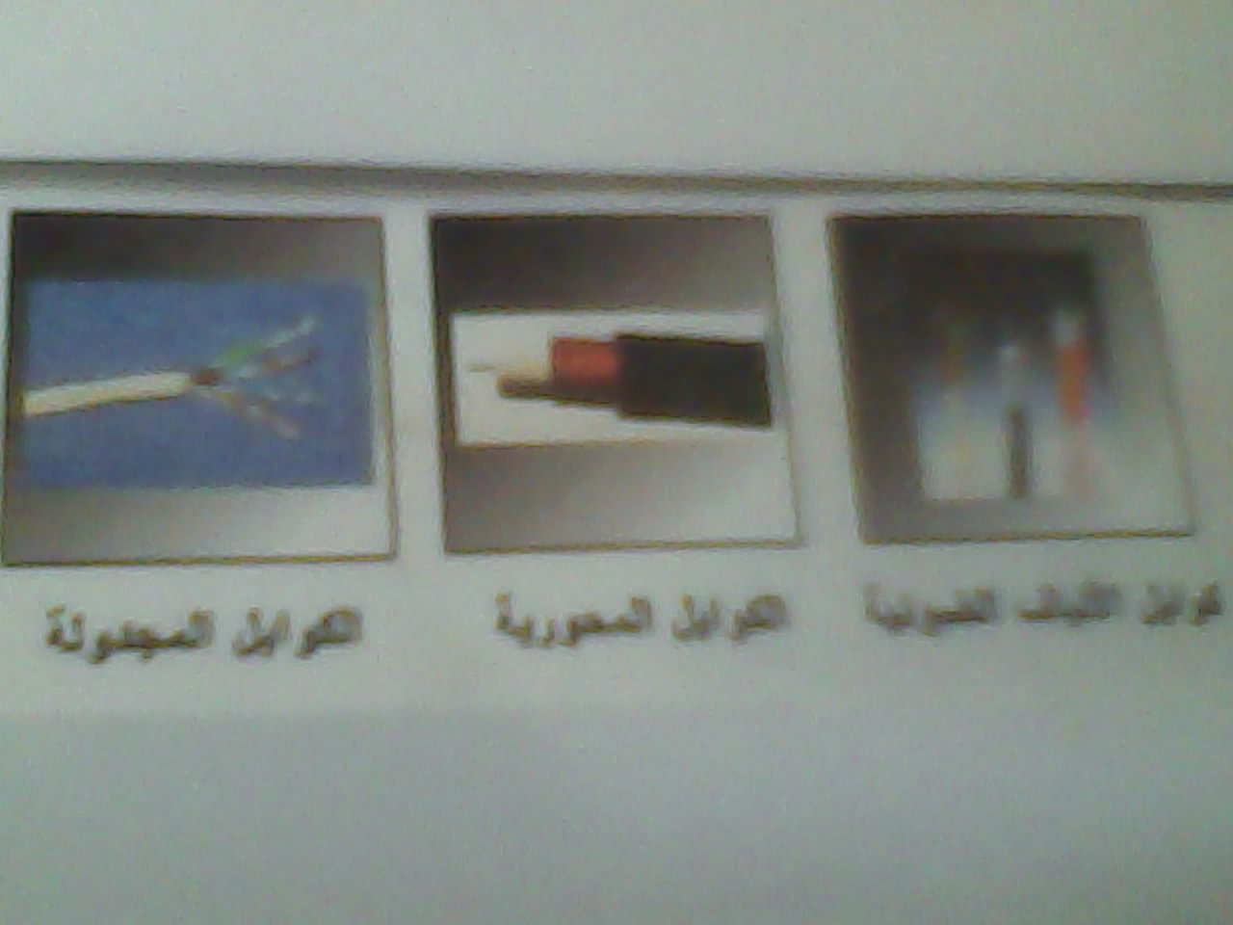
المحاضرة العاشرة
شبكات الحاسب الآلي
عبارة عن ربط جهازي حاسب آلي أو أكثر, عن طريق مكونات
مادية وبرمجيات بغرض مشاركة الملفات والموارد وتبادل المعلومات فيما بينها.
الموارد: المكونات المادية والبرمجية المعدة للاستخدام عبر الشبكة (أجهزة تخزين, طابعات, برامج تطبيقية) وجميعها يمكن استخدامها بشكل مشترك لأي مستخدم للشبكة.
مميزات استخدام شبكات الحاسب الآلي
توفير التكاليف من خلال مشاركة الموارد.
سرعة تبادل المعلومات.
توفير وسيلة اتصال سريعة ورخيصة التكاليف
التحكم في مستويات أمن وحماية البيانات من العبث والضياع.
المكونات المادية لشبكات الحاسب الآلي
جهاز الخدمة الرئيسى (Main Server).
محطات العمل(Workstations or Clients).
موارد الشبكة (Network Resources)
وسائط البث أو الارسال (Transmission Media)
مهم جداُ: التفاصيل ص 573-574 من المرجع
وسائط البث أو الارسال الملموسة مثل :
كوابل الالياف الضوئية .
الكوابل المحورية
الكوابل المجدولة

Slide 20
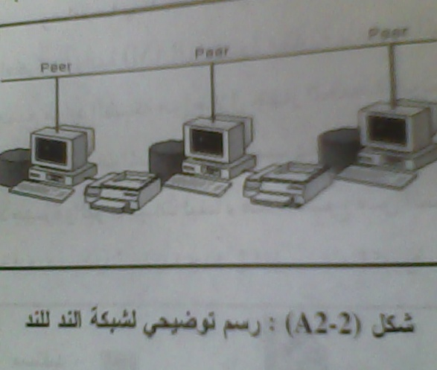
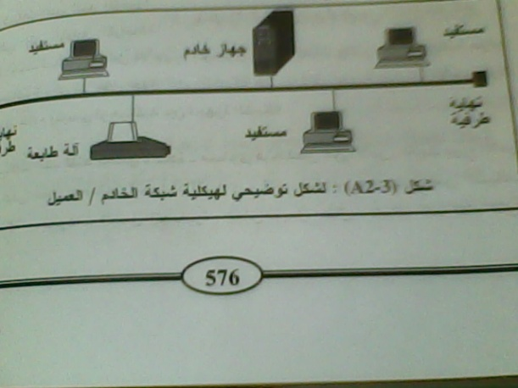
تصنيف شبكات الحاسب الآلي
1- تصنيف الشبكات حسب التوزيع الجغرافي (المسافة بين مكونات الشبكة):
أ- شبكات المناطق الواسعة (Wide Area Network) :
شبكات عبر مسافات شائعة , من الممكن أن تكون المدن , الدول و القارات.
ب- شبكات المناطق المحلية :(Local Area Network)
شبكات محصورة نسبياً في مساحة صغيرة مثل بناية واحدة أو مجموعة من الأبنية المتجاورة, وهي أكثر الأنواع انتشاراً.
ج- شبكات المناطق السكانية (Metropolitan Area Networks):
مدى هذه الشبكات يقع بين الشبكة الواسعة والشبكة المحلية مثل خمس شبكات موصولة فيما بينها في مواقع مختلفة في مدينة واحدة.
2- تصنيف الشبكات حسب أسلوب الوصول للموارد المشتركة على الشبكة:
أ- شبكات الند- للند (Peer-to-Peer Networks) :
مهم جداُ: التفاصيل ص 575-576 من المرجع
ب- شبكات الخادم/العميل :(Server/Client Networks)
مهم جداُ: التفاصيل ص 576 من المرجع

Slide 21
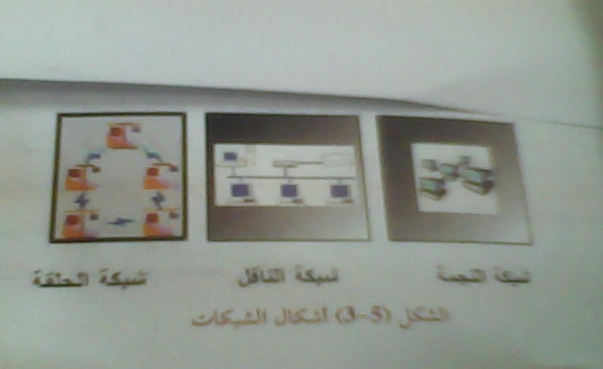
تصنيف الشبكات المحلية حسب شكل البنية الفيزيائية
أ- بنية الناقل العمومي(Bus Topology) :
ب- البنية النجمية :(Star Topology)
ج- البنية الحلقية :(Ring Topology)
مهم جداُ: التفاصيل ص 577-579 من المرجع
نظام تشغيل الشبكة :
عبارة عن مجموعة من البرامج المتكاملة تقوم بادارة شبكة الحاسب وتتحكم في جميع عناصرها وفي كافة الأعمال والمهام التي تقوم بها.
أهم الوظائف التي تقوم بها نظم التشغيل الشبكي:
- منع تداخل البيانات.
- تنظيم المشاركة في البيانات والموارد المتاحة.
- تخزين الملفات في محطات العمل الفرعية
- التحكم في شتى عناصر الشبكة وملحقاتها المادية
يشتمل نظام التشغيل الشبكي على البرتوكولات.
بروتوكولات الشبكة: Network Protocols
مجموعة من القوانين والمقاييس المبرمجة لتوصيف لغة التخاطب بين جهازي حاسب آلي أو أكثر عبر شبكة ما.
أهم مهامها:
- عنونة (Addressing) الأجهزة على الشبكة لتسهيل التخاطب مع بعضها البعض.
- تشكيل رزمة البيانات لتبادلها أثناء الاتصال.
- التحكم في توجيه سير البيانات
- التحكم في طريقة الاتصال.
رزمة بروتوكولات TCP/IP: تحتوى على العديد من البرتوكولات أهمها:
- برتوكول نقل النصوص المتشعبة HTTP:
يُستخدم لجلب الوثائق ذات الوصلات المتشعبة من على شبكة الويب
- بروتوكول الانترنت IP:
مسئول عن حزم وعنونة وتوجيه حزم البيانات الواردة من البروتوكول TCP
- بروتوكول التحكم بالنقل (TCP):
للتحكم والمراقبة في تراسل البيانات.

Slide 22
المحاضرة الحادية عشر
تعريف الانترنت
الانترنت (INTERNET): تعني الشبكات المترابطة, وهي عبارة عن شبكة
عملاقة تتكون من العديد من شبكات الحاسبات المختلفة في الحجم والنوع موزعة على
كافة أنحاء العالم .
يتم الربط بين هذه الشبكات بحيث يمكن لأي شخص متصل بها أن يحصل على المعلومات التي يريدها, وانجاز ما يريد من أعمال.
خدمات شبكة الانترنت
1- ارسال واستقبال الرسائل الالكترونية.
2- الحصول على البرمجيات المختلفة وتبادلها مع الآخرين؟
3- مشاركة الآخرين في مناقشات عامة اما بالتحدث أو الكتابة
4- استخدام موارد اجهزة الحاسبات البعيدة.
5- استعراض المعلومات المتاحة على الشبكة النسيجية العالمية ((WWW World Wide Web ()
قنوات الاتصال بالانترنت
يمكن تقسيمها بناءً على نوع خط الاتصال المُستخدم الى :
الخط الهاتفي العادي (Dial-up Connection)
الخطوط المخصصة (Dedicated (Leased)line)
خطوط الشبكة المتكاملة للخدمات الرقمية (ISDN)
خط المشترك الرقمي غير المتماثل(ADSL)
متطلبات الاتصال بشبكة الانترنت
1- جهاز حاسب آلي مجهز بمودم.
2- البرمجيات.
3- خط اتصال
4- هاتف مزود خدمة انترنت مجاني
عنونة الإنترنت
تحتوي الإنترنت علي العديد من الموارد ( مواقع، أجهزة ، ملفات وخلافة) ولكي يتم التواصل بين هذه الموارد يجب أن يكون لكل مورد عنوان وحيد حتي يمكن الوصول إليه..
هناك عدة أشكال لهذا العنوان:
1- العنوان الرقمي (IP Address)
2- العنوان الحرفي

Slide 23
تابع:عنونة الإنترنت
1- العنوان الرقمي (IP Address)
لكل جهاز علي الإنترنت عنوان IP خاص به.
الجهاز المضيف علي الإنترنت يملك عنوان IPثابت لا يتم تغيره بصوره دورية
أما عنوان IP للحاسب الشخصي المتصل بالإنترنت من خلال المودم يأخذ عنوان IP ثابت خلال الجلسة الواحدة.
2- العنوان الحرفي
تعرف بأسماء النطاقات (Domain Names) وتكتب من الشمال الى اليمين وتتكون من :
1- اسم المضيف (Host Name) :
يمثل نوع الخادم داخل الهيئة المطلوب الاتصال به مثل WWW
2- اسم النطاق (Domain name):
يشير الى اسم الهيئة صاحبة هذا العنوان مثل yahoo
3- نطاقات المستوي الأعلي جزئين ( الجزء الأول : نشاط الهيئة صاحبة العنوان، الجزء الثاني أسم الدولة )
مثال توضيحي لعنوان الموحد لتحديد موارد الانترنت (URL)
http://www.gcpa.edu.sa/edarat/ryaidh.html
بروتوكول أو طريقة الاتصال
العنوان الحرفي للموقع
الدليل
اسم الملف
تصفح الإنترنت (Internet Addressing)
خطوات التصفح :
تشغيل المتصفح وكتابة عنوان صفحة الويب في شريط العنوان.
يقوم المتصفح بتقسيم العنوان إلي ( البرتوكول المستخدم مثل HTTP- اسم (عنوان) الموقع أو المضيف – مسار او اسم الملف)
الإتصال بخادم اسماء النطاق لتحويل العنوان الحرفي في الموقع الي العنوان الرقمي المطلوب IP Address .
الإتصال بالعنوان الرقمي.
باستخدام بروتوكول HTTP يرسل المتصفح طلب لخادم الويب طالبا منه الملف
يستلم الخادم طلب المتصفح ويبحث عن الملف ويستخرجه ثم يرسله الي المستخدم
يستلم المتصفح الملف مكتوب بلغة HTMLثم يعرضة علي الشاشة.

Slide 24
تابع : تصفح الإنترنت (Internet Addressing)
أهم متصفحين للانترنت:
1- انترنت اكسبلورر (Internet Explorer) باصداراته المختلفة من شركة ميكروسوفت,.
2- نيتسكيب (Netscape Navigator) باصداراته المختلفة من شركة نيتسكيب.
البحث في الويب :
عندما يقوم مستخدم الإنترنت بالبحث فإن ”أنظمة البحث“ تقوم بالاستعلام عن المواقع المطلوبة من خلال قاعدة البيانات الضخمة التي تم تكوينها من قبل.
من أهم المواقع التي تحتوي علي أدلة ومحركات بحث هي كما يلي :
http://www.altavista.com/
http://www.yahoo.com/
http://www.google.com/
طرق البحث:
البحث باستخدام مطابقة الكلمات المفتاحية
البحث باستخدام علامة التنصيص(“ “)
البحث باستخدام الرابط المنطقي ”AND“ أو علامة (+)
البحث باستخدام الرابط المنطقي ”OR“
البحث في عناوين الصفحات
البحث في عناوين المواقع
البحث عن روابط تشعيبية للمواقع
البحث في مجال نطاق معين
محركات البحث العربية:
www.ayna.com
www.ajeeb.com
www.alidrisi.com
www.4arabs.com
www.arabvista.com
www.yasalaam.com

Slide 25
الإنترنت والتعلم :
تعد من أهم التقنيات التي تلعب دورا كبيرا في تغيير طريقة التعليم المتعارف عليها إلي الأفضل.
مميزات استخدام الإنترنت في التعليم :
تسهيل الحصول علي المعلومات .
توفير المقررات الإليكترونية في المنزل .
إمكانية تحديث المقررات الإليكترونية .
سرعة الوصول الى المعلومات من خلال المكتبات الالكترونية والمؤتمرات والندوات العالمية .
مساعدة الدارسين علي التحاور والتعلم الجماعي .
اتاحة الفرصة للدارسين للتناقش مع دارسين من مختلف انحاء العالم .
عدم الإلتزام بالتواجد في مؤسسات تعليمية بل في فصول بدون جدران .
تغيير طرق التدريس التقليدية الي حديثة .
يمكن المعلم من حضور المؤتمرات المتخصصة عبر الإنترنت .
10. اعدت الإنترنت علي تحقيق مبادئ التعليم المفرد .
عيوب استخدام الإنترنت في التعليم :
يتطلب توفير الإنترنت في مدارسنا تكلفة مادية مرتفعة .
صعوبة تصفح الإنترنت في بعض الأوقات ( البطء – الإنقطاع) .
الإتجاه السلبي نحو توظيف التقنيات الحديثة ومنها الحاسوب في التعليم .
يحتاج التصفح الي وقت كبير من التلميذ في البحث وتصفح االصفحات ذات الصور الكبيرة أو التنزيل .
دخول التلميذ الي بعض المواقع الخاطئة .
الحرية الكبيرة .
عدم الثقة في كل المعلومات التي تنشر عبر الإنترنت .
عدم توفر مواقع كثيرة باللغة العربية .

Slide 26
خدمات الإنترنت وتطبيقاتها في التعليم :
خدمة الشبكة العنكبوتية العالمية (World Wide Web)
خدمة البريد الإليكتروني (E-Mail)
خدمة القوائم البريدية (Mailing Lists)
خدمة مجموعات الأخبار (النقاش ) (News Groups)
خدمة بروتوكول نقل الملفات ((FTP)File Transfer Protocol )
خدمة الاتصال عن بعد (Telnet)
خدمة التخاطب / التحاور و الدردشة عبر الإنترنت
خدمة البحث بإستخدام نظام
”Wide Area Information Service(WAIS)“
9. خدمة المجلات أو الدوريات الإليكترونية (E-Magazines)

